Slide 1
中期経営計画 （令和4年度～令和13年度）
（案）
令和4年 月

Slide 2
目 次
はじめに・・・・・・・・・・・・・・・・・・・・・・・・・・・・・・・・・・・２
経営理念と将来ビジョン・・・・・・・・・・・・・・・・・・・・・・・・・・・・３
経営のスタンス・考え方・・・・・・・・・・・・・・・・・・・・・・・・・・・・４
経営の基本方針・・・・・・・・・・・・・・・・・・・・・・・・・・・・・・・・５
Ⅰ 大阪府の住宅・まちづくり政策への貢献
１．住宅ストックや民間の力を活かし、社会の変化に応じた暮らし方を提供・・・７
２．公的機関として信用力を活かした住宅・まちづくり施策の推進・・・・・・１７
３．知識と経験を活かした住宅・まちづくり施策の推進・・・・・・・・・・・１９
Ⅱ 自立した経営体の確立に向け、さらなる経営基盤等の強化
１．経営・財務基盤の強化・・・・・・・・・・・・・・・・・・・・・・・・２１
２．組織体制の強化・人材戦略・・・・・・・・・・・・・・・・・・・・・・２５
３．ESG経営・・・・・・・・・・・・・・・・・・・・・・・・・・・・・・２６
数値目標と業績の見通し
１．数値目標・・・・・・・・・・・・・・・・・・・・・・・・・・・・・・３２
２．業績の見通し・・・・・・・・・・・・・・・・・・・・・・・・・・・・３４
用語の解説・・・・・・・・・・・・・・・・・・・・・・・・・・・・・・・・・３６

Slide 3
はじめに
大阪府住宅供給公社は、平成20年に大阪府の「公社のあり方検討会」の提言等で示された方向性を踏まえ、大阪府の政策を補完する役割を担いつつ、資金調達力等を備えた自立した経営体をめざし「自立化に向けた10年の取り組み」を策定しました。当計画では、当面の間は公社賃貸住宅の建替えの凍結等でコスト削減を行い、平成29年度末の借入金残高の目標を1,500億円以下としました。
その後、平成24年には「自立化に向けた10年の取り組み」を引き継ぎ「経営計画（平成24年度～令和3年度）」を策定し、借入金の縮減を重点目標として経営改善を行ってきました。その結果、令和3年度末に借入金残高1,400億円以下とする目標は平成30年度末に達成し、当期純利益は15期連続で黒字の見込みです。
一方で、借入金の縮減を優先したことにより、公社賃貸住宅ストックへの投資が抑制され、設備等の老朽化や時代のニーズへの対応の遅れによる空家の増加など負の影響も危惧される状況にありました。
このため、令和2年度には「大阪府住宅供給公社における今後の事業展開検討委員会」において、「経営計画（平成24年度～令和3年度）」の成果と問題点を検証するとともに、今後の事業展開の在り方について検討した結果、
・住宅市場の中で、団地の持つ強みを最大限活かしながら、多様な住まい手のニーズに沿ったハード・ソフトの両面
からのサービス提供によるくらしの支援をめざすべき
・団地が地域の社会的課題に対応した複合的機能を有するものとしていくことや、住宅政策の課題に対して公的機関
でしかできない住まい手の立場に立った取り組みをしていくことで、府民に役立つ公社として発展をめざすべき
とされました。
本計画は、「経営理念」、「将来ビジョン2050 ～”住宅”供給公社から”生活”供給公社へ～」（令和元年12月策定）、「大阪府住宅供給公社における今後の事業展開 意見書」（令和3年3月）を基に「住まうビジョン・大阪」（令和3年12月改定）等の大阪府の関連計画を踏まえ、大阪府の住宅・まちづくり政策への貢献と自立した経営体の確立に向け、取り組みを推進するための中期の経営計画として策定します。

Slide 4
経営理念と将来ビジョン
経 営 理 念
『将来ビジョン2050 ～”住宅”供給公社から”生活”供給公社へ～』
公社がめざす将来像
団地活用の考え方
事業方針
１．“生涯住み続けられる”住環境の実現
１．建替え等による
新しい価値の創造
１．“住宅”の供給から
“生活”の提供へ
２．“住まう価値”が持続するまちづくりの実現
実現に
向けて
２．ストックの長期
有効活用
２．「団地」から
「地域・まち」へ
３．“日本の将来をリードする団地”として
社会的課題を解決
３．団地で地域・
まちを活性化
３．公社単独から
パートナーシップへ

Slide 5
経営のスタンス・考え方
「将来ビジョン2050」に掲げる”公社がめざす将来像”の実現に向け、安定した事業運営のための投資を行い、公的機関としての役割を果たすと共に経営基盤の強化を進めることで、企業の社会的・経済的価値の更なる向上を図り、全ての事業活動を通じてSDGsの実現に貢献し、安心・快適で新たな日常に対応した住まいを実現します。
＜視点＞
▪経営資源（既存ストック、人材、資金）の最大限の活用と新たなブランド価値の創造
▪住宅・まちづくりと環境・健康・福祉領域との連携
▪あらゆるステークホルダーからの信頼を得るパートナーシップの構築と働き方改革の推進
（計画期間）
令和4年度から令和13年度までの10年間を計画期間とします。なお、計画の達成状況の評価や社会・経済
の変化、大阪府の住宅・まちづくり政策の方向性などから、概ね5年を基本に計画の見直しを行います。

Slide 6
経営の基本方針
Ⅰ 大阪府の住宅・まちづくり政策への貢献
１．住宅ストックや民間の力を活かし、社会の変化に応じた暮らし方を提供
２．公的機関として信用力を活かした住宅・まちづくり施策の推進
３．知識と経験を活かした住宅・まちづくり施策の推進
Ⅱ 自立した経営体の確立に向け、さらなる経営基盤等の強化
１．経営・財務基盤の強化
２．組織体制の強化・人材戦略
３．ESG経営

Slide 7
経営の基本方針
経営の基本方針
Ⅰ 大阪府の住宅・まちづくり政策への貢献

Slide 8
１．住宅ストックや民間の力を活かし、社会の変化に応じた暮らし方を提供
大阪府の住宅・まちづくり政策への貢献
（１）誰もが暮らしやすい環境整備
① 住宅確保要配慮者が安心して暮らせるセーフティネット機能の整備
フェアハウジング（入居拒否しない住宅）の推進と、収入に応じた適正な負担の範囲内で住宅確保を図るアフォー
ダブル住宅（低廉な家賃で質を備えた住宅）の供給を維持し、居住の安定確保を図ります。
居住の安定確保に向けた取り組み
※対象団地・戸数はR4.3.31時点
名称 | 概要 | 対象
高齢者向け優良賃貸住宅 | 一定の所得以下の高齢者世帯に対して 家賃の一部を一定期間補助 | 27団地（約1,800戸）
1階住宅優先制度 | 高齢者等世帯は優先して入居申込を受付 （募集開始から7日間） | 37団地（約2,100戸） ※1階住戸
機関保証制度 | 保証人に代わる機関保証サービスを活用 | 全住宅
高齢者世帯の収入基準 | 収入以外の貯蓄基準（家賃の100倍以上） を設定 | 全住宅
性的マイノリティの方の 入居資格要件 | パートナーシップ関係にある方は婚姻関係と同様と判断 | 全住宅
アフォーダブル住宅 | 低廉な家賃（5万円未満）で質（専有面積 25㎡以上、耐震性有）を備えた住宅 | 70団地（約12,000戸）
被災者への住宅提供 | 大規模災害発生時における応急仮設住宅 | 自治体からの要請に基づく
② 高齢者や障がい者等が安心して暮らせる住まいの提供
高齢期に必要な性能を備えた住宅・サービスの提供と施設の整備を促進します。
・多様な間取りやバリアフリー化された住宅、高齢者等の見守り支援サービス『Mimalio（ミマリオ）』の提供
・グループホーム運営事業者へ住宅の一部を提供

Slide 9
大阪府の住宅・まちづくり政策への貢献
１．住宅ストックや民間の力を活かし、社会の変化に応じた暮らし方を提供
（１）誰もが暮らしやすい環境整備
【数値目標】子育て・高齢者世帯入居件数
5,500件（R13年度まで）
③ 子どもを産み育てやすい住まいの実現
子育て世帯等への負担軽減制度の導入と良質な賃貸住宅の確保により、子育てしやすい居住環境を実現します。
子育て世帯等支援の取り組み
※対象団地・戸数はR4.3.31時点
名称 | 概要 | 対象
若年・子育て世帯向け家賃補助制度 | 家賃10%を3年間補助 | 46団地（約4,000戸） ※4・5階住戸
新婚・子育て世帯向け優先募集 | 新築住宅の募集時に、新婚・子育て世帯の 当選倍率を優遇 | 新築住宅
ゆったり住宅優先制度 | 新婚・子育て世帯は優先して入居申込を受付 （募集開始から7日間） | 23団地（約1,700戸） ※駅・小学校10分以内 ※50㎡・2居室以上
④ 新たなライフスタイルを支える身近なまちづくり
働き方やライフスタイルの変化、テレワークの進展、職住近接・融合のニーズ等に対応した居住環境を実現します。
・事務所利用可能な住宅やテレワーク対応住宅（Wi-Fi環境等）の供給
・団地内へのシェアサイクル、キッチンカーの導入（地元市と連携）
・移住や定住を促進するための取り組み（空家等を活用したシェアオフィスの整備等）

Slide 10
大阪府の住宅・まちづくり政策への貢献
１．住宅ストックや民間の力を活かし、社会の変化に応じた暮らし方を提供
（２）地域のまちづくりとコミュニティ活性化
市（町）地域再生連携協議会（※）等により、将来的なまちのあり方を共有し、地域に必要な施設の導入等、地域のまちづくりへ貢献します。 ※構成員…大阪府、市（町）、独立行政法人都市再生機構（UR）、大阪府住宅供給公社
① ニュータウンの再生・活性化
高度経済成長期に開発し、多くの団地を有しているニュータウンにおいては、地元自治体と協議を進めて取り組み方針を決定し、先導的にまちづくりに関する事業を展開する重点地区とします。
先導的に展開する地区
地区 | 全体 | 公社賃貸住宅 | UR賃貸住宅 | 府営住宅 | 市営住宅
泉北ニュータウン | 約58,700戸 | 5,382戸（9.2%） | 8,324戸（14.2%） | 15,577戸（26.5%） | ―
千里ニュータウン | 47,378戸 | 2,580戸（5.4%） | 9,116戸（21.5%） | 10,384戸（21.9%） | 504戸（1.1%）
金岡東ニュータウン | 12,295戸 | 1,867戸（15.2%） | 708戸（5.8%） | 3,892戸（31.7%） | ―
香里三井エリア | 3,749戸 | 938戸（25.0%） | ― | 1,295戸（34.5%） | ―
＜戸数の引用元＞
泉北ニュータウン ：堺市「SENBOKU New Design」（2021年5月）
千里ニュータウン ：大阪府・豊中市・吹田市・独立行政法人都市再生機構・大阪府住宅供給公社・一般財団法人大阪府タウン
管理財団「千里ニュータウン再生指針 資料編」（平成30年3月）
金岡東ニュータウン：堺市域地域居住機能再生調整会議（大阪府・堺市・大阪府住宅供給公社・ＵＲ都市機構）
「しんかなの住まいまちづくり（新金岡地区の住まいまちづくり基本方針）」（2019年4月）
香里三井エリア ：寝屋川市三井地域に開発した香里三井団地（賃貸、分譲等）の建設計画戸数

Slide 11
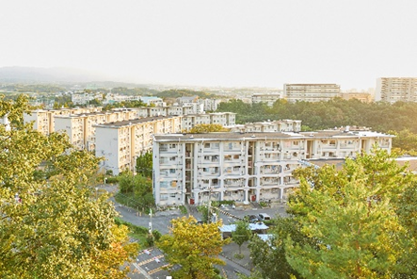
大阪府の住宅・まちづくり政策への貢献
１．住宅ストックや民間の力を活かし、社会の変化に応じた暮らし方を提供
（２）地域のまちづくりとコミュニティ活性化
● 泉北ニュータウン （泉北ニューデザイン推進協議会に参画）
団地再生のリーディングプロジェクト団地として位置付け、様々な取り組み
を進めてきた茶山台団地について、豊かな緑と既存のストックを活かし、
お住まいの方や地域関係者とプラットフォームを設置し構想を策定します。
＜茶山台団地で実施している主な取り組み＞
・子育て世帯向けの2戸1化リノベーション住宅『ニコイチ』等の供給
・コミュニティを活性化する『茶山台としょかん』、『やまわけキッチン』、
『DIYのいえ』、 『ちゃやマルシェ』、『まちかど保健室』
職住近接等の多様なくらしの実現、若年層の誘引、医療拠点の設置等による健康寿命の延伸、新たなモビリティ
サービスの導入、地域で活動する方との連携等で泉北ニュータウンに新たな魅力を創出します。
・学生向け家賃割引制度『スマリオの学割』
・MaaSを導入した移動の利便性向上（スマートシティの実現）の取り組み
●千里ニュータウン （千里ニュータウン再生連絡協議会に参画）
住民ニーズに応じた新たな施設の導入、住民交流の活性化など、ニュータウンの再生・活性化に貢献します。
● 金岡東ニュータウン （堺市域地域居住機能再生調整会議に参画）
新金岡地区の住まいまちづくり基本方針「しんかなの住まいまちづくり」に沿った公社賃貸の再編、商業施設「フレ
スポしんかな」の運営により、地域の活力と魅力を向上させるまちづくりに貢献します。
● 香里三井エリア （寝屋川市地域再生連携協議会に参画）
2戸1化リノベーション住宅『ニコイチ』等の住戸改善事業により、既存ストックの住環境の向上を行います。
茶山台団地

Slide 12
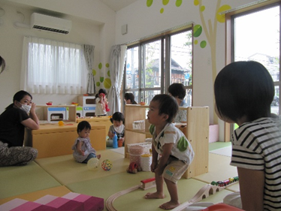
大阪府の住宅・まちづくり政策への貢献
１．住宅ストックや民間の力を活かし、社会の変化に応じた暮らし方を提供
（２）地域のまちづくりとコミュニティ活性化
【数値目標】コミュニティイベント回数
100回（R13年度まで）
② 支え合いで多世代が共生する持続可能で豊かなコミュニティの形成
地元自治体や自治会・NPO等の地域関係者との連携・協力により、それぞれの地域に必要な機能・サービスを導入し、多様な世代がつながり交流する住まい・まちづくりを行います。
● 医療・介護・健康・子育てサービスの導入による団地の多機能化
・『まちの保健室』の開催 【大阪府看護協会】
・住まい（団地）を中心とした地域包括ケアシステムの実現に向けた地域課題の
把握等 【地域包括支援センター】
・高齢者見守りネットワークへの参加 【地元市、社会福祉協議会等】
・子育て支援事業所の併設 【地元市】 【 】：連携主体
● 多様な世代がつながり交流するコミュニティの形成
・『きずなづくり応援プロジェクト』、『くらしの法律セミナー』等のイベントの実施
・集い、交流する居場所（サロン）となる集会施設（コミュニティスペース）の設置
・支援が必要な入居者のための支援員の設置
● 三世代同居や近居、生活状況に応じた円滑な住み替えを推進
・学生向け宿舎等のハウスシェアリング（家族居住にとらわれない住まい方）の推進
・『近居応援制度』や、複数戸賃貸制度『ニコカリ』の実施
子育て支援事業所を併設
（OPH石橋テラス）
堺市高齢者見守りネットワーク

Slide 13
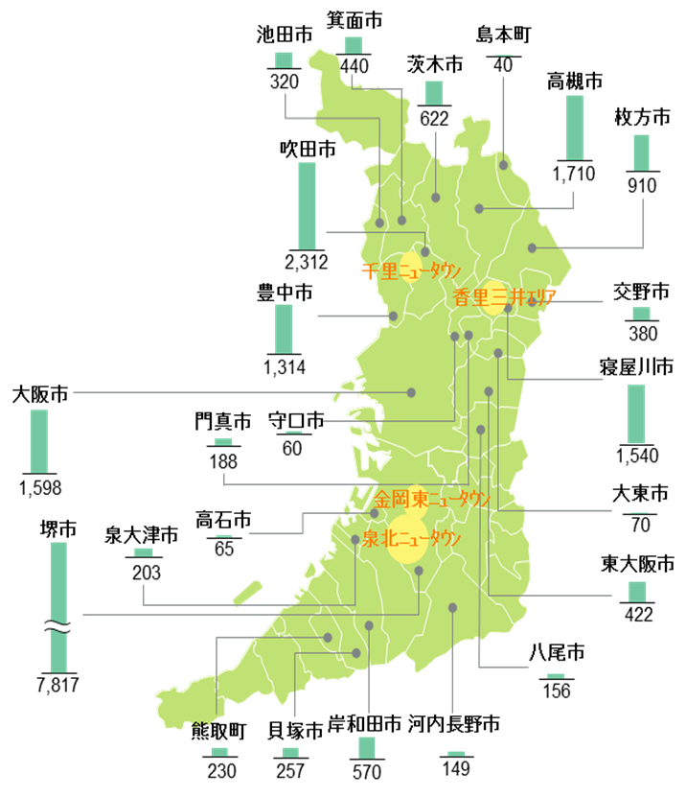
大阪府の住宅・まちづくり政策への貢献
１．住宅ストックや民間の力を活かし、社会の変化に応じた暮らし方を提供
（３）良質な住宅ストックの形成
【数値目標（重点）】管理戸数
R2年度末 21,373戸 | R13年度末 2万戸以下
良質な賃貸住宅の提供と、安定した賃貸経営を図るため、
「ストック活用計画（R4～R13）」に基づき取り組みます。
① 将来を見据えたストック活用
人口や世帯数の減少、職住近接や「新しい生活様式」など、社会環境の変化を見据えた計画的なストック再編と長期有効活用を推進し、持続的で安定した経営をめざします。
また、大阪府の「住まうビジョン・大阪」における公的賃貸住宅の管理戸数の適正化の方針（30年後の戸数をおおむね2割減）を踏まえつつ、管理戸数2万戸以下（※）をめざします。
※併存住宅は全て譲渡による縮減を見込んでいます。
● 計画的なストックの更新
昭和40年以前に建設された団地や耐震性能を満たさない団地の再編を通じて、将来の管理戸数の適正化に取り組みます。
● 長期有効活用によるストックの良質化
昭和40年代以降に建設された団地を対象に、耐震化や長寿命化の対応、機能向上に努めます。
賃貸戸数
※ R3.3.31時点

Slide 14
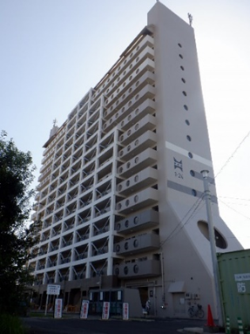
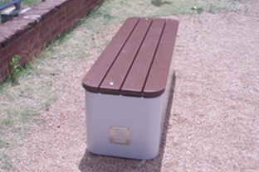
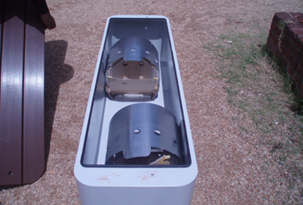
大阪府の住宅・まちづくり政策への貢献
１．住宅ストックや民間の力を活かし、社会の変化に応じた暮らし方を提供
（３）良質な住宅ストックの形成
【数値目標（重点）】耐震化率
R2年度末 92.1% | R7年度末 95%（※） | R13年度末 97%
② 安全・安心な住まいづくり
耐震改修やストック再編を通じて、更なる耐震化の推進を図るとともに、
災害に備えた支援や防犯性の向上により、お住まいの方の安全・安心の
確保に努めます。
● 耐震化の推進
引き続き耐震改修を進めるとともに、耐震改修が困難な住宅は再編も含めた
検討を行い、更なる耐震化率の向上に努めます。
● 災害に備えた支援の充実
・エレベーター内閉じ込め防止機能を導入
・かまどベンチ等の防災設備、非常用水栓及び防災倉庫の設置
・防災組織づくりを働きかける（防災資機材を配備）
・団地案内板に災害避難施設情報を盛り込む
・防災コミュニティ形成の支援（共助の仕組み）
防災関係機関や自治会等と協働で防災セミナー・防災訓練などを
実施（ 『きずなづくり応援プロジェクト』）
● 防犯性向上による安心な住まいの提供
・オートロック、ダブルロック、ディンプルキーの採用による侵入防止対策など【建替団地】
※「住宅建築物耐震10ヵ年戦略・大阪」による 新たな耐震化の目標
耐震改修（一例）
かまどベンチ

Slide 15
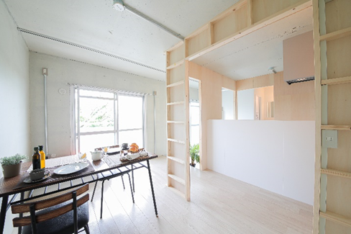
大阪府の住宅・まちづくり政策への貢献
１．住宅ストックや民間の力を活かし、社会の変化に応じた暮らし方を提供
（３）良質な住宅ストックの形成
【数値目標】モニター付インターホン設置戸数
4,000戸（R13年度まで）
③ 快適な住まいづくり
【数値目標】住戸リノベーション実施戸数
2,500戸（R13年度まで）
住まいの機能向上を図り、時代の変化に柔軟に対応した快適な居住空間
を提供することにより、誰もが長く住み続けられる住まいづくりをめざします。
● 機能向上による快適な住まいの提供
● 多様な住宅ニーズに柔軟に対応した住まいの提供
LDK化住戸や可変性のある間取り、築年数や団地の状況に応じた
リノベーション、自分好みの部屋にカスタマイズできる魅力あるDIY住戸
の提供に取り組みます。
・間取り変更、水まわり（衛生環境）の改善、設備水準の向上、バリアフリー化
・『ニコイチ』や『リノベ45・55』などの団地の特性に応じたリノベーション
・団地の強み（敷地の広さ、陽当たりや風通しの良さ）や文化的なもの（障子や畳など）を活かしたリノベーション
建替後団地 | 既存団地
・断熱材と複層ガラス ・床暖房や浴室乾燥暖房機 ・Wi-Fi環境、宅配ボックス ・タッチレスエレベーター | ・洗濯排水の改修 ・モニター付インターホンの設置
2戸1化リノベーション住宅『ニコイチ』（一例）

Slide 16
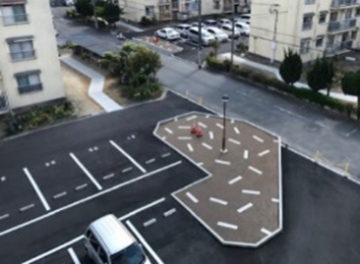
大阪府の住宅・まちづくり政策への貢献
１．住宅ストックや民間の力を活かし、社会の変化に応じた暮らし方を提供
（３）良質な住宅ストックの形成
【数値目標】ZEH-M Oriented供給
2団地（R13年度まで）
③ 快適な住まいづくり
● 快適で利便性の高い屋外環境整備
・住棟配置（敷地の広さ）を活かし、日々の生活を快適に過ごすため、集会所や
プレイロット、オープンスペースなどを含めた利便性の高い屋外環境整備に取り
組みます。
【数値目標】共用部照明のLED化
100%（R13年度まで）
④ 環境に配慮した住まいづくり
社会的課題である省エネルギー対策、自然環境の保全及び脱炭素等の環境問題
について、住まいづくりを通じて取り組みます。
● 省エネルギー化等による環境負荷の低減
・太陽光発電システムの導入や高層団地でのZEH-M Orientedの供給など
【建替団地】
● 環境に配慮したみどりの創出
・植樹や生垣の設置による緑地の確保、集会所や自走式駐車場での屋上緑化など
【建替団地】
● 資源の保護・循環による自然環境への配慮
・建設工事及び計画修繕の際に発生する廃棄物の分別解体や再資源化【建替団地】【既存団地】
・水銀灯のLED照明への改修、建物の長寿命化【既存団地】
屋外空間の整備（一例）
IMAGE
太陽光パネル（イメージ）

Slide 17
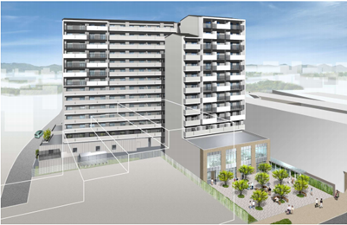
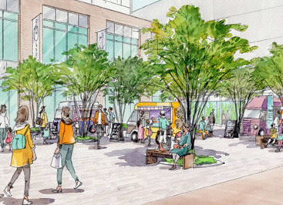
大阪府の住宅・まちづくり政策への貢献
１．住宅ストックや民間の力を活かし、社会の変化に応じた暮らし方を提供
（３）良質な住宅ストックの形成
【数値目標】屋外環境整備
9団地（R13年度まで）
⑤ 地域のまちづくりへの貢献
ストックの活用を通じて、地域と連携しながら、文化とコミュニティの育成・活性化に努め、地域のまちづくりに貢献します。
● 市街地再開発事業協力による地域貢献
枚方団地の建替えでは、「枚方市駅周辺地区第一種
市街地再開発事業」に参画し、駅前交通広場の拡充や
にぎわい創出のための広場整備などの取り組みを行い、
市のまちづくりに貢献します。
● ストック再編による地域貢献
・金岡東ニュータウンは「しんかなの住まいまちづくり」に沿った公社賃貸の再編により、地域の活力と魅力を向上させる
まちづくりに貢献します。
・まちの価値向上のための再編計画を検討するとともに、屋外環境整備を通じ、地域のまちづくりへ貢献します。
・建替えや集約、経営廃止などの再編により創出される活用地は、地域の需要も踏まえ新たな機能導入を検討します。
建替後の枚方団地（外観イメージ）
にぎわい広場からエントランスゲート（イメージ）

Slide 18
大阪府の住宅・まちづくり政策への貢献
2．公的機関として信用力を活かした住宅・まちづくり施策の推進
（１）住宅確保要配慮者の居住支援
● Osakaあんしん住まい推進協議会
住宅確保要配慮者の居住の安定確保に向けて、住宅情報
の提供等を公民協働で取り組むために設立された「Osaka
あんしん住まい推進協議会」において、大阪府と共に事務局
として運営を行います。
● 居住支援の取り組みの発展
公的賃貸住宅、民間賃貸住宅や持ち家など住宅の種類に
関わらず、住宅確保要配慮者への一体的な居住支援を居住支援法人等と連携して実施します。
・外国人の暮らし支援や事務委任（家財処分・遺品整理等）に関するセミナー開催
・居住支援法人との連携（高齢者の見守り活動拠点としての住宅ストックの活用等）
Osakaあんしん住まい推進協議会
大阪府
・市町村
公社
不動産関係
団体等
連携
居住支援法人
入居支援等
支援
住宅確保要配慮者
（２）分譲マンションの管理の適正化
● 大阪府分譲マンション管理・建替えサポートシステム推進協議会
「大阪府分譲マンション管理・建替えサポートシステム推進協議会」の構成団体として、専門アドバイザーの派遣、セミナー開催等の分譲マンション管理組合の活動を支援します。
● 分譲マンション管理適正化に向けた支援業務
高経年化、世帯主の高齢化が進む分譲マンションの管理適正化に向け、施策の実施主体である市（市域）・大阪府（町村域）を通じた支援を行います。
・マンション管理適正化法に基づく管理計画認定マンションの修繕に関する企画又は実施の調整に関する業務
・分譲マンションの建替工事期間の仮住居としての公社賃貸住宅の活用

Slide 19
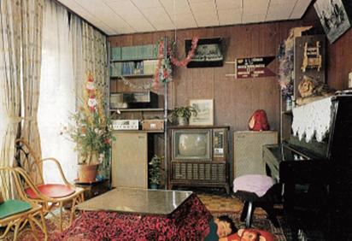
大阪府の住宅・まちづくり政策への貢献
2．公的機関として信用力を活かした住宅・まちづくり施策の推進
（３）住情報の提供や住宅市場の環境整備
● 住情報の提供
現在の住まい手や将来の住まい手となる子どもなどが自ら住まいやまちに対する
関心と理解を深め、住まい・まちづくりの担い手として主体的に取り組み、多世代が
安心・快適に暮らせるよう住情報の発信と学習機会の提供を行います。
・高経年団地を舞台とした住文化
・行政による住宅統計調査結果
・住まいの知識（DIY作業や設備メンテナンスの方法、住宅性能表示制度など）
金岡東プレハブ分譲住宅室内（1967年）
● 住宅市場の環境整備
空家の適正管理及び空家対策によるまちづくりの推進のため、市町村と各地域における課題を共有し、「大阪の
住まい活性化フォーラム」の構成団体として、既存住宅の流通やリノベーション市場の活性化等に取り組みます。

Slide 20
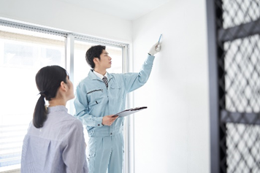
大阪府の住宅・まちづくり政策への貢献
3．知識と経験を活かした住宅・まちづくり施策の推進
（１）技術力を活かした市町村からの受託業務
市町営住宅等の建替えや維持管理など、公共施設の老朽化等に対応する
技術職員が不足している市町村への支援方策の検討を行います。
・市町営住宅の計画修繕業務（管理代行制度等）
・その他市（町・村）有施設の発注者技術支援
IMAGE
技術支援（イメージ）
（２）府営住宅の計画修繕業務（管理代行制度）
府営住宅の計画修繕業務を行う管理代行者として、長年の技術と経験の蓄積を活かし大阪府内すべての府営住宅の計画修繕を適正に行います。
・計画修繕業務 ：外装吹替、屋上防水改修、電気設備改修・高置水槽改修、配管改修等
・住宅数、戸数 ：大阪府内すべての府営住宅308住宅 117,317戸（令和2年度末時点）
（３）その他受託業務の拡大
大阪府及び各市町村からの受託業務を拡大します。
・ 府（市・町）営住宅や府（市・町・村）有施設の建替・改修等の工事監理・建築設計業務
・ 特定優良賃貸住宅・高齢者向け優良賃貸住宅の審査業務（大阪府から受託）

Slide 21
経営の基本方針
経営の基本方針
Ⅱ 自立した経営体の確立に向け、
さらなる経営基盤等の強化

Slide 22
１．経営・財務基盤の強化
自立した経営体の確立に向け、さらなる経営基盤等の強化
（１）経営基盤の強化
【数値目標（重点）】住宅稼働率
92%以上（R13年度）
① 賃貸住宅事業の稼働率と収益向上
● 営業力の強化
募集カウンターのサービス向上や販売チャネルの拡充を進めます。
・内覧希望者への即日・土日案内対応
・申込・契約手続きの簡素化（オンライン対応等）
・学生入居や企業向け社宅、不動産仲介業者による紹介制度の利用促進
● 効果的な広告による募集情報の発信
多様な媒体を活用したプロモーション戦略と公社賃貸住宅『 SMALIO（スマリオ）』のブランディングを進めます。
・入居促進キャンペーンの実施
・ウェブマーケティング施策（SEOやアクセス解析による効果的なプロモーションやWEB広告による集客）
・チラシ配付、地域のフリーペーパー、現地看板、イベントの開催
● 家賃収納率の向上
家賃等の債務を保証する機関保証制度の利用促進や債権回収等の対策により、家賃収納率の向上に努めます。
② お客様満足度第一のサービス提供
● 安心の修繕体制
認定業者・時間外緊急連絡センターと連携し、迅速かつ丁寧な修繕対応を行います。
・水漏れや火災等の緊急修繕は24時間365日対応
● 共用部管理を公社管理へ移管
お住まいの方の負担軽減と適切な維持管理のため、共用部分の維持管理・共益費の徴収は原則公社が行うこととし、
順次移管を進めます。

Slide 23
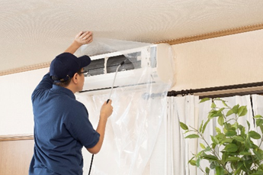
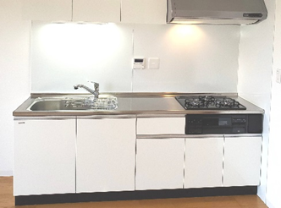
自立した経営体の確立に向け、さらなる経営基盤等の強化
１．経営・財務基盤の強化
【数値目標】接遇・対応満足度
95%以上を維持
● CS（顧客満足度）向上
お客様満足度の調査や接遇向上の取り組みを継続し、ホスピタリティ向上に努めます。
・お客様アンケート（窓口、郵送）の実施
・接遇向上委員会による社内横断的な活動
● 長期入居者向けサービスの検討
長期にお住まいの方がいつまでも安心・快適な住まいを実現するための特典プログラムの導入を検討します。
想定サービスメニュー（例）
項目 | メニュー
設備更新 | システムキッチン、洗面化粧台
内装・模様替え | 畳、襖、壁紙、CFシート
ホームサービス | 浴槽・エアコンクリーニング、家事代行
その他 | 各種保険（家財、火災等）、暮らしの相談
IMAGE
IMAGE
IMAGE

Slide 24
自立した経営体の確立に向け、さらなる経営基盤等の強化
１．経営・財務基盤の強化
③ 保有資産の有効活用による収益確保
【数値目標（重点）】経常損益
黒字（利益）を確保
● 保有地の活用・売却等
利用程度が低い保有地は、地元自治体や権利関係者等と協議し収益確保のため
売却又は活用を進めます。
● 駐車場の外部開放
コインパーキングや予約型駐車場の導入、外部の方向け月極利用により、空区画の有効活用を進めます。
● 大型商業施設「フレスポしんかな」の運営
施設の管理等を⾏っている事業者と共に、テナント誘致や集客向上を実施し、地域に必要とされる利便施設として
の役割を高めます。
【数値目標（重点）】ストックへの投資
約250億円（R13年度まで）
④ 管理コストの縮減
● 修繕費
適切な維持管理の実施と修繕の効率化により修繕費を縮減します。
・長期修繕計画に基づく計画的かつ効率的な計画修繕の実施
・定期的な点検や予防保全による事故等の防止
・建設年度、入居年数等を踏まえた空家修繕の戸当たり単価の設定
● 人件費
業務量に応じた柔軟かつ効率的な組織運営により人件費を縮減します。
● 事務費等
経営状況や決算報告等の研修により職員のコスト意識を高めます。

Slide 25
自立した経営体の確立に向け、さらなる経営基盤等の強化
１．経営・財務基盤の強化
（２）財務基盤の強化
【数値目標（重点）】借入金残高（実質残高）
R2年度末 1,277億円 | R7年度末 1,200億円以下 | R13年度末 1,100億円以下
引き続き、借入金残高の縮減等により、財務基盤の強化を図るとともに、
資金調達については、市場公募債はSDGs債（ソーシャルボンドやサステナ
ビリティボンド）、金融機関からの融資はSDGsローンなど社会的課題の解決等に向けた資金使途であることを明確にして
資金調達に努めます。
① 財務基盤の強化
● 借入金残高の縮減
賃貸住宅事業の安定した収益、未利用地や建替えによる活用地等の処分収入、経費削減の取り組み等で確保した内部資金を活用し、借入金残高を縮減します。
● 格付の維持
安定した経営を行うことにより、格付機関（R＆I）による格付【AA-】を維持し、対外的な信用力の向上に努めます。
● より安定的で有利な資金の確保
格付等による信用力の高さを活かし、多様な資金調達方法により、より安定的で有利な資金を確保し、資金需要の平準化及び資金調達コストの縮減を図ります。
● SDGs債やSDGsローンによる資金調達
公社が実施する事業は、SDGsの目標の達成に向けた取り組みでもあることから、 市場公募債では、ICMA（国際資本市場協会）が定める原則に沿ったソーシャルボンドに加え、環境に配慮した取り組みの資金を併せたサステナビリティボンドによる資金調達の検討を行います。また、金融機関からの融資は、SDGsローンによる資金調達をめざし、関係機関と調整を行います。
② 財務情報の透明性・正確性の保持と開示
監査法人による会計監査を継続して実施し、財務情報の透明性・正確性を保持するとともに、開示を行います。

Slide 26
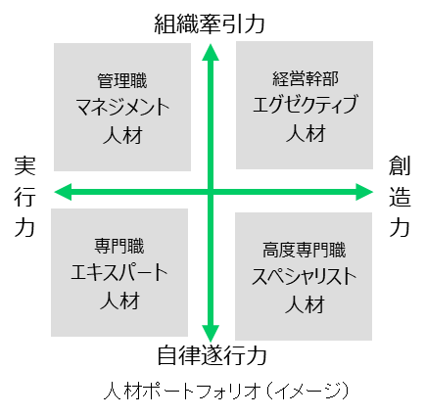
自立した経営体の確立に向け、さらなる経営基盤等の強化
２．組織体制の強化・人材戦略
（１）組織体制の強化
今後の直轄部門の事業展開と新たな事業領域への挑戦に合わせ、公社が果たすべき役割に応えるよう、組織体制
の強化に取り組みます。
● 自立した経営体の確立に向けた組織体制の強化
・組織内の再配置や府派遣職員の縮減、業務改革等を推進し、効率的かつ効果的な組織体制を整備
・新たな事業領域への挑戦や今後の事業展開に即した組織の構築・人員配置
・高度な専門性を有する外部人材を積極的に活用し、組織力を強化
● 相乗効果を生み出す柔軟かつ機動的な組織体制
・豊富な知見やノウハウを有する再雇用職員と若手職員の融合、企画部門と事業部門の兼務、職種にとらわれない
横断的配置など、全世代の職員がその能力や経験を最大限発揮できる組織体制を追求
（２）人材戦略
新たな事業領域への挑戦を加速するため、長期的かつ戦略的な視点で
人材の育成や確保に取り組みます。
● 活力と多様性に富む人材ポートフォリオの構築
・計画的かつ継続的な職員採用による有為な人材の確保
・新卒採用に加え、多様な知識や経験を有する若年層のキャリア採用の強化
・シニア層の人材を最大限に活かす人事制度の構築
・経営人材の育成による役員の内部登用
● 自律型人材の育成・キャリア支援
・職員の自律的なキャリアを支援する人事施策や研修・教育制度の充実
・新たな挑戦や成長を促す組織風土の醸成による「働きがい」の向上

Slide 27
自立した経営体の確立に向け、さらなる経営基盤等の強化
３．ESG経営
（１）環境負荷の低減
【数値目標】CO2排出量
2030（R12）年：50%削減 4,244 ⇒ 2,122[t-CO2]
SDGsへの貢献や脱炭素社会の実現に向け、「大阪府住宅供給公社 環境宣言」に基づき、国や大阪府の動向を踏まえ、住宅のライフサイクル全体を通じて、環境に配慮した事業活動を推進します。また、環境マネジメントシステムの第三者認証（ISO14001等）の取得を検討します。
【数値目標】再エネ電力利用割合
2030(R12)年：50%に高める
① 事業活動におけるCO₂削減
※対象：公社が直接関わる領域（事務所、公社
賃貸共用部、フレスポしんかな）の消費電力
※基準年度：2013（H25）年度 ※t-CO2：換算推計値
再生可能エネルギーの利用拡大、省エネルギーの推進、ゼロエミッション車
の普及促進等により、事業活動及び事務所活動におけるCO2排出量の削減
を進めます。
・建替団地へのソーラーパネルの設置（共用部電力の自家発電）
・電力事業者からの調達による再生可能エネルギーの活用
・省エネ性能の高い住宅（ZEH-M Oriented）を高層の建替団地で導入
・団地内へEV（電気自動車）用充電設備の設置、EVカーシェアの導入、公用車のゼロエミッション車への切替
・お住まいの方への環境意識啓発活動、職場の機器等の省エネ化、職員への環境教育
脱炭素プラットフォーム
「再エネ100宣言 RE Action」に参画
② 資源の保護・循環
環境関連法令等を遵守し、資源の有効活用と廃棄物の削減により、持続的発展が可能なまちづくりを進めます。
・団地の長寿命化と住宅価値の維持・向上
・有害化学物質の廃止・削減、廃棄物の発生抑制、再使用、再資源化
③ 自然との共生
自然環境と調和した住まい・まちづくりを進めます。
・緑あふれる団地づくり（緑化空間の整備）、自然素材を活かした住戸リノベーション
・木造共同住宅の検討

Slide 28
自立した経営体の確立に向け、さらなる経営基盤等の強化
３．ESG経営
（２）連携事業の推進（パートナーシップ）
【数値目標】連携事業の新規取組
30件（R13年度まで）
パートナーシップ（市町等の行政、事業者、大学、NPO等）との連携
事業を推進し、お住まいの方への暮らし・生活に関わる新たな価値の
創出に繋がる事業を導き出します。
● 連携デスクの設置
部署横断型の一元窓口として、パートナーからの連携事業に関する
相談・提案を受け、各部署と共に取り組みを推進します。
● 実証実験のフィールド提供
社会的課題や行政課題の解決、事業機会の創出のための実証実験
のフィールドを提供します。
公社
相談・提案
パートナー
連携
デスク
調整
担当
部署
回 答
（３）広報活動（コミュニケーション）
【数値目標】企業認知度
50%以上（R13年度末）
様々なステークホルダーとの双方向のコミュニケーションを通じて、
コーポレートブランド価値のさらなる向上をめざします。
● 公社賃貸住宅
『SMALIO』の認知度向上、広報誌「すまいる」（顧客満足度向上）
● 企業情報
ブランド構築、メディアリレーションズ、リクルート（採用）活動
● 地域まちづくり
行政との連携・地域コミュニティ活性化、ニュータウン再生の取組発信
● 社内広報
社内報「窓」、職員エンゲージメントの向上
コーポレートブランド価値の向上
賃貸
住宅
企業
情報
地域
まちづくり
社内
広報
広報活動（企業活動）

Slide 29
自立した経営体の確立に向け、さらなる経営基盤等の強化
３．ESG経営
（４）働き方改革の推進
職員一人ひとりが心身ともに健康で、多様な人材が、その能力や個性を最大限発揮できる職場環境づくりを
推進します。
● 健康経営の推進
・健康経営優良法人認定に向けた取り組みの継続
・職員意識調査「パルスサーベイ」の活用による各職場での健康管理の徹底
・社内コミュニケーションの活性化による風通しの良い職場環境づくりの推進
● ワーク・ライフ・マネジメントの推進
・ライフステージに応じて、職員自身が仕事と生活の双方の充実を積極的に
マネジメントし、相乗効果を発揮できる取り組みや制度の充実を推進
● 多様な人材が活躍できる職場環境の整備
・性別、年齢、国籍、障がいの有無等に関わらず、多様な人材を受け入れ、その能力や個性を最大限発揮できる
職場環境の整備
・女性職員が長期的に活躍し、躊躇なくキャリアアップに挑戦できる雇用環境を整備
・研修制度の充実や継続的な意識改革を促し、女性管理職の増加を推進
・テレワークや勤務時間の柔軟化など多様な働き方を実現する環境の整備
健康経営優良法人に認定

Slide 30
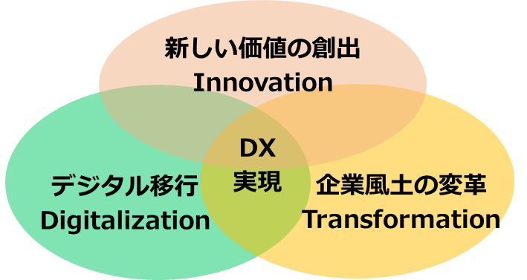
自立した経営体の確立に向け、さらなる経営基盤等の強化
３．ESG経営
（５）DX（デジタルトランスフォーメーション）の推進
新技術の導入等のデジタル化により、組織・業務の在り方を変革し、入居者サービスの向上と職員の働き方の改革に努めます。
① デジタル化による入居者サービスの向上
● オンライン手続きの推進
・オンライン入居申込・資格審査（電子契約サービスの導入）
● 窓口のデジタル化
・24時間チャットボット問合せ対応
・オンライン内覧対応、支払のキャッシュレス対応
● 団地のデジタル化
・モデルルーム等のスマートキー化
・入居者向けイベント等のオンライン化
・団地自治会とのオンラインコミュニケーション
※デジタルに不慣れな方へは従来のサービスを継続します。
② データの基盤整備と活用
団地に関する入居者、団地・エリア、修繕、財務等の情報を一元化し、各種分析（見える化）によるニーズ把握に
努めます。
③ 職員の働き方を改革するスマートワークの実践
ペーパーレス化とテレワークを推進し、時間や場所にとらわれない職場環境を実現します。
④ デジタル人材の育成
職員のITスキルと情報リテラシーを高め、デジタル技術の活用を各事業・業務に広めます。

Slide 31
自立した経営体の確立に向け、さらなる経営基盤等の強化
３．ESG経営
（６）内部統制の強化
理事長を内部統制責任者とし、引き続き公正な職務の執行、それに関する情報の保存・管理、危機管理、財務の
信頼性を確保する体制を確立します。※「大阪府住宅供給公社内部統制に関する基本方針」（平成23年6月策定）
● 統治機能の拡充
理事会、経営会議による意思決定過程を明確化し、透明性、公平性を引き続き確保します。また職員自らによる業務プロセスの再点検に加え、外部監査法人による監査体制と併せた重層的な内部統制システムにより、会計情報の信用性の確保や統治機能の拡充を図ります。
● 個人情報保護の徹底
「個人情報保護マニュアル」に基づき、今後も個人情報の適正な取扱いについて全職員に周知、徹底を図っていきます。また、マイナンバーを含む特定個人情報については、厳重な保管、委託先の適切な監督など安全管理措置の徹底に努めます。
● 危機管理等の充実
自然災害や危険事象の発生に対し、迅速・確実な連絡及び迅速な意思決定のもと役職員全員が的確に行動するため、緊急対応体制、活動手順の明確化等、危機管理体制の充実・強化に努めます。
・ 事業継続計画(BCP)の継続的な見直しと周知徹底
・ 大阪府と連携した訓練の継続的実施
・ 防災面からの人材育成や防災グッズ等の備蓄

Slide 32
経営の基本方針
経営の基本方針
数値目標と業績の見通し

Slide 33
１．数値目標
数値目標と業績の見通し
本計画の成果の達成に向けた指標（数値目標）を設定します。
■ 数値目標（重点）
成 果 測 定 指 標 |  | 現状 | 目標 | 主な施策
① | 管理戸数 | 21,373戸 （R2） | 2万戸以下（R13） | ・ストック（団地）の再編等
② | 耐震化率 | 93.8% （R3見込） | 95%（R7） 97%（R13） | ・耐震改修
③ | 住宅稼働率 [契約家賃収入／満室時家賃] | 93.1% （R3見込） | 92%以上（R13） | （入居促進） ・営業力の強化、効果的な広告 （退去抑制） ・お客様満足度の向上
④ | 経常損益 | 11.6億円 （R3見込） | 黒字（利益）を確保 | ・賃貸住宅事業の収益向上 ・新たな事業領域での活動
⑤ | ストックへの投資 | 約125億円 （H24～R3） | 約250億円 （R4～R13） | ・建替え、長期有効活用、耐震改修
⑥ | 借入金残高 [実質残高] | 1,261億円 （R3見込） | 1,200億円以下 （R8） 1,100億円以下（R13） | ・安定的で有利な資金の確保 ・SDGs債による資金調達

Slide 34
数値目標と業績の見通し
１．数値目標
■ 数値目標
成 果 測 定 指 標 |  | 現状 | 目標 | 主な施策
① | 子育て・高齢者世帯 入居件数 | 574件/年（R3見込） | 5,500件（～R13） 550件/年 | ・セーフティネット機能の整備 ・子育てしやすい居住環境の実現
② | コミュニティイベント回数 | 9回（R3見込） | 100回（～R13） 10回/年 | ・『きずなづくり応援プロジェクト』等
③ | モニター付インターホン 設置戸数 | 186戸（R3見込） | 4,000戸（～R13） 400戸/年 | ・住戸リノベーション、計画修繕
④ | 住戸リノベーション 実施戸数 | 186戸（R3見込） | 2,500戸（～R13） 250戸/年 | ・多様なニーズに対応した住まい の提供
⑤ | ZEH-M Oriented供給 | ― | 2団地（～R13） | ・建替高層団地
⑥ | 共用部照明のLED化 | 53%（R3見込） | 100%（R13） | ・計画修繕
⑦ | 屋外環境整備 | ― | 9団地（～R13） | ・駐車場、プレイロット、オープン スペース等の整備
⑧ | 接遇・対応満足度 | 96.2%（R2） | 95%以上を維持 | ・接遇向上委員会等
⑨ | CO2排出量 | ― | 50%削減（R12） 4,244 ⇒ 2,122[t-CO2] | ・再生可能エネルギーの利用拡大 ・省エネルギーの推進
⑩ | 再エネ電力利用割合 | ― | 50%に高める（R12）
⑪ | 連携事業の新規取組 | ― | 30件（～R13） 3件/年 | ・連携デスクの設置
⑫ | 企業認知度 | 28%（R2） | 50%以上（R13） | ・メディアリレーション等
※ ①～⑤の各年度目標値は事業の実施状況等により変動します。
※ ⑨⑩の基準年度は2013（H25）年度です。

Slide 35
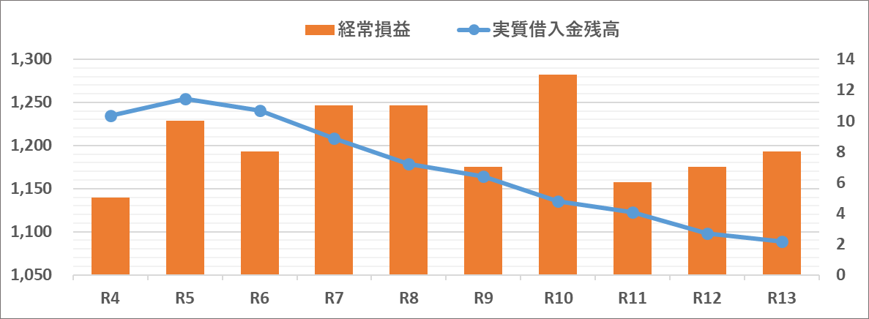
２．業績の見通し
数値目標と業績の見通し
■経常損益と実質借入金残高の見通し
（単位：億円）
 | R4 | R5 | R6 | R7 | R8 | R9 | R10 | R11 | R12 | R13
経常損益 | 5 | 10 | 8 | 11 | 11 | 7 | 13 | 6 | 7 | 8
実質借入金残高 | 1,235 | 1,254 | 1,241 | 1,208 | 1,179 | 1,164 | 1,135 | 1,123 | 1,098 | 1,089
※各年度の見通しは事業の実施状況等により変動します。表示未満単位を四捨五入して表示しています。
※実質借入金残高は、形式借入金残高から現金預金等を差し引いたものです。
借入金残高
[億円]
経常損益
[億円]

Slide 36
２．業績の見通し
数値目標と業績の見通し
■ 損益の見通し
（単位：億円）
 |  |  | R4 | R5 | R6 | R7 | R8 | R9 | R10 | R11 | R12 | R13
事業損益 |  |  | 7 | 12 | 12 | 14 | 14 | 11 | 17 | 10 | 11 | 12
 | 賃貸管理事業損益 |  | 20 | 23 | 19 | 20 | 22 | 19 | 26 | 19 | 20 | 21
 | 分譲事業損益 |  | ▲ 4 | ▲ 2 | 1 | 2 | - | - | - | - | - | -
 | その他事業損益 |  | 0 | 0 | 0 | 0 | 0 | 0 | 0 | 0 | 0 | 0
 | 一般管理費 |  | ▲ 9 | ▲ 9 | ▲ 9 | ▲ 9 | ▲ 9 | ▲ 9 | ▲ 9 | ▲ 9 | ▲ 9 | ▲ 9
その他経常損益 |  |  | ▲ 2 | ▲ 2 | ▲ 4 | ▲ 2 | ▲ 3 | ▲ 3 | ▲ 3 | ▲ 4 | ▲ 4 | ▲ 4
経常損益 |  |  | 5 | 10 | 8 | 11 | 11 | 7 | 13 | 6 | 7 | 8
■ キャッシュフローの見通し
（単位：億円）
 |  |  | R4 | R5 | R6 | R7 | R8 | R9 | R10 | R11 | R12 | R13
事業活動による収支 |  |  | 53 | 46 | 52 | 67 | 42 | 38 | 41 | 39 | 37 | 19
 | 賃貸住宅等管理収支 |  | 75 | 82 | 84 | 74 | 80 | 78 | 81 | 80 | 78 | 59
 | その他事業等収支 |  | 3 | 3 | 3 | 3 | 5 | 3 | 3 | 3 | 3 | 3
 | 分譲事業等収入 |  | 17 | 2 | 7 | 32 | - | - | - | - | - | -
 | 事務経費、支払利息等 |  | ▲ 42 | ▲ 41 | ▲ 43 | ▲ 41 | ▲ 42 | ▲ 43 | ▲ 43 | ▲ 44 | ▲ 44 | ▲ 44
投資活動による収支 |  |  | ▲ 33 | ▲ 65 | ▲ 39 | ▲ 33 | ▲ 13 | ▲ 23 | ▲ 12 | ▲ 27 | ▲ 11 | ▲ 9
財務活動による収支 |  |  | 6 | 22 | ▲ 36 | ▲ 36 | ▲ 36 | ▲ 34 | ▲ 33 | ▲ 13 | ▲ 34 | ▲ 34
資金収支合計 |  |  | 26 | 3 | ▲ 23 | ▲ 2 | ▲ 7 | ▲ 19 | ▲ 4 | ▲ 1 | ▲ 8 | ▲ 24
※各年度の見通しは事業の実施状況等により変動します。
計数については、表示未満単位を四捨五入し、端数調整をしていないため、合計等に一致しない場合があります。
また、四捨五入して単位に満たない場合は「0」と表示しています。

Slide 37
用語の解説
＜か行＞
・『きずなづくり応援プロジェクト』
自治会等と協働で団地内コミュニティの活性化のきっかけづくり及び防災コミュニティ活動の充実を図るイベント。
・居住支援法人
住宅セーフティネット法に基づき、住宅確保要配慮者の⺠間賃貸住宅への円滑な⼊居の促進を図るため、住宅確保要配慮者に対し家賃債務保証の提供、賃貸住宅への入居に係る住宅情報の提供・相談、見守りなどの生活支援等を実施する法人として都道府県が指定するもの。
・『近居応援制度』
子育て世帯及び高齢者世帯等並びにその世帯を支援する世帯が近くに居住（近居）するための応援制度。
・『くらしの法律セミナー』
団地や地域にお住まいの高齢者等に、 安心して住み続けていただくために身近に起こりうる法律・金融トラブル（遺言・相続、 成年後見制度、 特殊詐欺など）に巻き込まれないように支援するためのセミナー。
・グループホーム
介護保険法に基づく認知症高齢者グループホームと、障害者総合支援法に基づくグループホームがある。認知症高齢者グループホームは、認知症のための介護を必要とする方が少人数で共同生活を営む住居（グループホーム）において介護を行うサービス。障害者総合支援法に基づくグループホームは、主として夜間において、共同生活を営む住居で、相談、入浴、排せつ又は食事の介護その他日常生活上の支援を行うサービス。
・高齢者見守りネットワーク
高齢者の方が安心して暮らし続けられるよう、地域住民と事業所、行政など関係機関が協力し、地域全体で高齢者を見守り支えあっていくもの。
・子育て支援事業所
子育て中の親子が気軽に集い、相互交流や子育ての不安・悩みを相談できる場。
＜さ行＞
・シェアオフィス
１つのオフィス空間や設備を、複数の企業や個人でシェアして利用する貸しオフィス。
・シェアサイクル
専用ラックにある電動アシスト自転車を、いつでもどこでもスマホアプリから貸出・返却ができるサービス。
・住宅確保要配慮者
住宅セーフティネット法に位置付けられた、低額所得者、被災者、高齢者、障がい者、子どもを養育する者、その他住宅の確保に特に配慮を要する者。
・住文化
住宅と住生活に関わる文化を表す言葉。
・職員エンゲージメント
社員の会社に対する愛着度を示す指標。組織の目標達成に向け自らの力を発揮しようとする自発的な意欲を醸成すること。
・人材ポートフォリオ
企業の事業活動のために、どのような能力を有した人材が、どのタイミングで、どの程度必要になるかを予測し分析したもの。
・『スマリオの学割』
学生を対象とした家賃割引制度。（泉北ニュータウン内の全ての中層団地が対象）
・スマートシティ
都市の抱える諸課題に対して、ICT 等の新技術を活用しつつ、マネジメント（計画、整備、管理・運営等）が行われ、全体最適化が図られる持続可能な都市又は地区。
・ゼロエミッション車
ZEV:Zero Emission Vehicle。走行時にCO2等の排出ガスを出さない電気自動車（EV）、燃料電池自動車（FCV）及びプラグイン・ハイブリッド自動車（PHV）。※PHVはEVモード走行時

Slide 38
用語の解説
＜た行＞
・地域包括ケアシステム
要介護状態となっても、住み慣れた地域で自分らしい生活を最後まで続けることができるように、医療・介護・予防・住まい・生活支援が一体的に提供される地域内での助け合う体制。
・チャットボット
あらかじめ想定された質問に対して自動で回答する無人チャット機能。
・『茶山台としょかん』
NPO法人SEIN（サイン）と連携し、団地の集会所を多世代が交流する持ち寄り型の「小さなとしょかん」として活用。
・『ちゃやマルシェ』
団地や地域にお住まいの方々への買い物支援と人々が集う憩いの場所づくりのために、地元の青果を週に１回団地内で販売。
・テレワーク
ICT を活用した、場所や時間にとらわれない柔軟な働き方のこと。働く場所によって、自宅利用型テレワーク（在宅勤務）、モバイルワーク、施設利用型テレワーク（サテライトオフィス勤務など）に分けられる。
＜な行＞
・『ニコイチ』
若年世帯や子育て世帯等へゆとりある質の高いくらしを提案するため、隣接する“2戸をひとつ”に繋げるリノベーション住宅。設計・施工を民間事業者に広く公募することで、多様なライフスタイルと創意工夫に満ちたプランを実現。
＜は行＞
・ハウスシェアリング
親族以外の友人等と同居できる制度。
・複数戸賃貸制度『ニコカリ』
多様なライフスタイルに対応した居住環境の向上を目的に、1世帯が2住戸を借りられる制度。
＜ま行＞
・『まちかど保健室』
大阪府が進めるスマートエイジング・シティの具体化に向け、社会医療法人生長会・帝塚山学院大学等と連携し、団地や地域にお住まいの方が健康に長く暮らせることを目的とした専門職による健康講話や健康相談。
・『まちの保健室』
公益社団法人大阪府看護協会の協力のもと、助産師による子育て相談や、看護専門職による健康相談等。
・メディアリレーションズ
メディア（新聞、テレビ、ラジオ、雑誌、ネットメディア等）の記者・担当者と信頼関係を築くことでメディアへの露出を増やし認知度を広めること。
＜や行＞
・『やまわけキッチン』
NPO法人SEIN（サイン）と連携し、団地の1室を活用した総菜店で、総菜や地元野菜等の販売、お弁当の配達、ランチの提供を実施。若年層から高齢者までの多世代のつながりの場を提供してコミュニティ活性化を図る。
・予約型駐車場
予約サイトなどを通じて、使用したい駐車場の空区画の日時を事前に予約し、その時間に駐車できるサービス。
＜わ行＞
・ワーク・ライフ・マネジメント
仕事（ワーク）と生活（ライフ）の時間配分だけを意識するのではなく、ライフステージに応じて、双方の充実を自ら積極的にマネジメントし、相乗効果を発揮すること。
＜ら行＞
・『リノベ45・55』
若年夫婦や単身世帯が45㎡や55㎡の限られた空間でも快適に暮らせるよう設計・施工されたデザイン性の高いリノベーション住宅。

Slide 39
用語の解説
＜AからZ＞
・DX
Digital Transformation の略。一般的には進化したデジタル技術を浸透させることで人々の生活をより良いものへと変革するという概念。交通、医療、エネルギー、商業、行政、オフィスなど、あらゆる都市機能のDX 化を通じたスマートシティなどの取り組みが進みつつある。
・DIY住戸
原状回復義務を緩和し、簡単なDIY（Do it yourself の略、自らの手で日曜大工等を行うこと）で室内をある程度自由に改装して自分好みの住まいづくりができる住戸。
・『DIYのいえ』
株式会社カザールホームと連携して団地の3室を活用して開設。賃貸住宅で気軽にDIYができる「つくろう家」サービスの利用促進に向けたワークショップ等を開催し、DIYを通じた多世代の交流や高齢者の生きがいと居場所づくりの場。
・ESG経営
従来の財務情報だけでなく、環境（Environment）・社会（Social）・ガバナンス（Governance）要素も考慮した企業経営の概念。
・MaaS
Mobility as a Service の略。地域住民や旅行者一人のトリップ単位での移動ニーズに対応して、複数の公共交通やそれ以外の移動サービスを最適に組み合わせて検索・予約・決済等を一括で行うサービスであり、観光や医療等の目的地における交通以外のサービス等との連携により、移動の利便性向上や地域の課題解決にも資する重要な手段となるもの。
・『Mimalio（ミマリオ）』
民間企業（株式会社Roots、京セラコミュニケーションシステム株式会社）と連携して構築した、振動センサデバイスとIoTネットワークを使った高齢者等見守り支援サービス。
・SDGs
Sustainable Development Goals の略。平成27年9月の国連サミットにおいて
全会一致で採択された国際目標。「誰一人取り残さない」持続可能で多様性と包摂性のある社会の実現のため、令和12年（2030）年を年限とする17の国際目標で、その下に、169のターゲット、232の指標が定められている。発展途上国のみならず、先進国自身が取り組むべき課題であること、また、自治体を含めた様々なステークホルダーが取り組むべき目標とされている。
・SEO
Search Engine Optimizationの略。検索エンジンの検索結果の上位にサイトが表示されるよう工夫（最適化）すること。
・『SMALIO（スマリオ）』
新たなブランド価値の創造と認知度向上をめざし、公社賃貸住宅を包括するマスターブランド名称。ブランドメッセージは「SMART LIFE OSAKA 自分らしく、ゆとりあるくらし」で一人一人のライフスタイルに応じて、どんな人にも自分らしい笑顔あふれるくらしをお届けする。
・ZEH-M Oriented
国が定めたZEH-M（Net Zero Energy Houseマンションの略※）の評価基準のタイプのうち、共用部を含むマンション全体での一次エネルギー消費量を20％以上削減することをめざしたマンション。
※断熱性能などを大幅に向上させるとともに、高効率な設備システムの導入によって室内環境の質を維持しながら大幅な省エネルギーを実現

